Slide 1

Tuần 35
Ôn tập cuối năm
Tiết 11
TIẾNG VIỆT 5
Tập 2

Slide 2



Slide 3

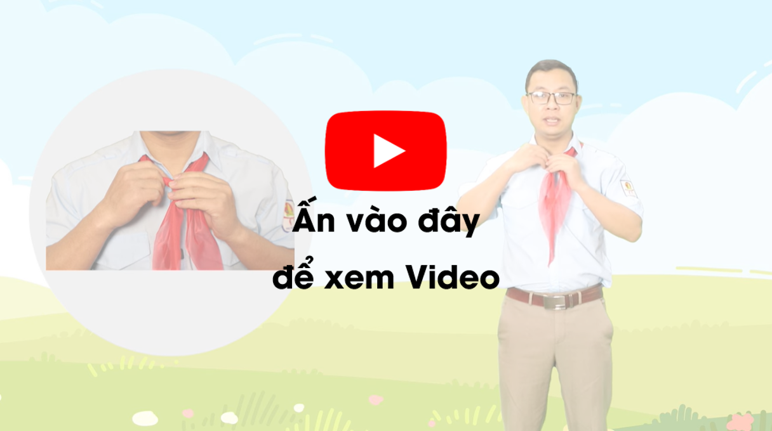
Các em hãy cùng xem video dưới đây:

Slide 4


Slide 5

01.
ĐÁNH GIÁ KĨ NĂNG ĐỌC THÀNH TIẾNG, HỌC THUỘC LÒNG

Slide 6


Đọc diễn cảm các đoạn hoặc bài đọc trong các văn bản đã học ở nửa cuối học kì II hoặc văn bản ngoài SGK.
Phát âm rõ, biết ngừng nghỉ sau các dấu câu, giữa các cụm từ.
Kiểm tra học thuộc lòng các khổ thơ hoặc bài thơ trong nửa cuối học kì II: Bài ca Trái Đất, Trăng ơi … từ đâu đến?, Ngày hội, Cô gái mũ nồi xanh.
HOẠT ĐỘNG CẢ LỚP

Slide 7
02.
ÔN TẬP KĨ NĂNG VIẾT BÁO CÁO, CHƯƠNG TRÌNH HOẠT ĐỘNG, HƯỚNG DẪN HOẠT ĐỘNG

Slide 8

Nhiệm vụ 1: Làm việc độc lập
Chọn 1 trong 3 đề sau:
a) Viết báo cáo kết quả quyên góp sách của tổ em tặng thư viện một trường học ở vùng khó khăn.
b) Viết chương trình hoạt động của lớp em tham gia cuộc thi vẽ tranh bảo vệ môi trường.
c) Viết bản hướng dẫn các em học sinh lớp Ba cách đeo khăn quàng đỏ.

Slide 9
HƯỚNG DẪN CỤ THỂ
a) Viết báo cáo kết quả quyên góp sách
Trong báo cáo, cần có bảng thống kê các loại sách: sách giáo khoa, truyện, thơ,…
Báo cáo cần được viết đúng mẫu.

Slide 10
HƯỚNG DẪN CỤ THỂ
b) Viết chương trình hoạt động
Trong chương trình, cần có bảng nêu các hoạt động cụ thể và phân công công việc.
Chương trình hoạt động cần được viết đúng mẫu.

Slide 11
HƯỚNG DẪN CỤ THỂ
c) Viết hướng dẫn cách đeo khăn quàng đỏ
Hướng dẫn các bước đeo khăn; mỗi bước chỉ cần viết 1 – 2 câu ngắn gọn.
Nhớ lại cách đeo khăn quàng đỏ.

Slide 12
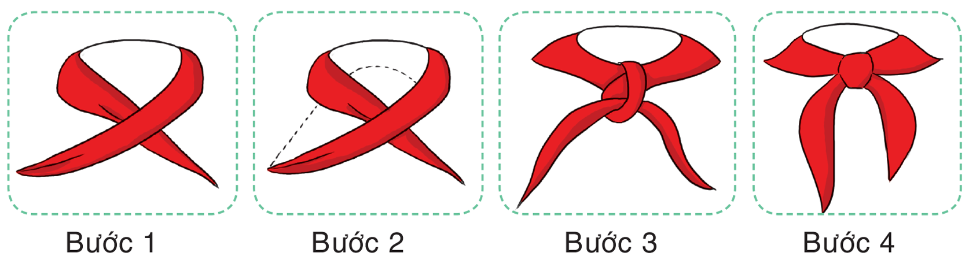
HƯỚNG DẪN CỤ THỂ
c) Viết hướng dẫn cách đeo khăn quàng đỏ

Slide 13


Nhiệm vụ 2: Báo cáo kết quả làm bài tập
Giáo viên nhận xét chung về bài làm của lớp
Về nội dung: Đoạn văn có viết đúng đề tài đã chọn không? Các ý trong đoạn văn có được lựa chọn phù hợp với đề tài không, có được sắp xếp theo trình tự hợp lí không?
Về hình thức: Ưu điểm và hạn chế phổ biến (về cấu tạo của đoạn văn, cách sử dụng từ, đặt câu, chính tả,...) ở các bài làm của HS trong lớp là gì?

Slide 14
Nhiệm vụ 2: Báo cáo kết quả làm bài tập
Các lỗi thường gặp khi viết báo cáo:
a) Lỗi về cấu tạo
Báo cáo viết không đúng mẫu:
Phần đầu báo cáo không có quốc hiệu, tiêu ngữ (hoặc tên tổ chức); địa điểm và thời gian làm báo cáo, tên báo cáo, người (hoặc cơ quan, tổ chức) nhận báo cáo.
Phần cuối báo cáo không có chức vụ, chữ kí, họ tên người báo cáo.
Các mục trong báo cáo không được sắp xếp theo trình tự hợp lí.
b) Lỗi về nội dung
Nội dung báo cáo chưa cụ thể.
Nội dung báo cáo không phù hợp với thực tế.

Slide 15

Lưu ý các lỗi thường gặp khi viết chương trình hoạt động
01
a. Lỗi về cấu tạo:
Bài viết không có đủ các mục (mục đích, thời gian và địa điểm, thành phần tham gia, các hoạt động cụ thể, phân công thực hiện).
Các mục trong chương trình (bài viết) không được sắp xếp theo trình tự hợp lí.

Slide 16
Lưu ý các lỗi thường gặp khi viết chương trình hoạt động
02
b. Lỗi về nội dung:
Nội dung chương trình không phù hợp với mục đích hoạt động hoặc thời gian hoạt động; sắp xếp thời gian cho các hoạt động chưa hợp lí.
Nội dung chương trình cụ thể chưa cụ thể.

Slide 17

Nhiệm vụ 2: Báo cáo kết quả làm bài tập
Lắng nghe sửa một số lỗi tiêu biểu để rút kinh nghiệm (lỗi về bố cục đoạn văn, về nội dung, cách dùng từ, đặt câu, chính tả,...).
Xem bài viết và sửa các lỗi được GV chỉ ra trong bài viết; có thể viết lại (sắp xếp lại ý, sửa cách diễn đạt, thay thế từ ngữ,...) để bài viết hay hơn.
Cùng làm việc nhóm đôi: đổi bài viết (đã sửa), góp ý để bạn hoàn thiện bài viết.

Slide 18


Slide 19


Những HS kiểm tra đọc thành tiếng chưa đạt chuẩn bị để kiểm tra lại vào buổi sau.
Chuẩn bị trước bài Ôn tập tiết 12.

Slide 20



Slide 21


